Slide 1
L’I NFECTION A VIH :
ASPECTS IMMUNOLOGIQUES
.

Slide 2
Premiers cas de syndrome d’immunodéficience humaine ( SIDA)
rapporté aux états unis était en 1981.
1981 → 5 cas de pneumonie à pneumocystis carinii à Los Angeles.
1983 → Institut Pasteur de Paris isole un virus à partir de ganglions
de malades → Lymphadénopathy Associated Virus (LAV),
1984 → Gallo isole le virus → HTLVIII
Le SIDA est du à un virus : le VIH ( virus de l’immunodéficience
humaine)
parasite le système immunitaire en infectant les lymphocytes
T CD4⁺ et les cellules présentatrices d’antigène ⇒ induisant
progressivement un déficit profond de l’immunité cellulaire.

Slide 3
Le VIH peut être transmis :
Par contact sexuel.
Par le sang : piqûre accidentelle, transfusion sanguine, échange de
seringue par les toxicomanes.
Par transmission de la mère à l’enfant : à travers le placenta lors de
l’accouchement ou par l’allaitement.
Il existe 2 types de virus :
VIH1 ( le plus répandu)
VIH2 retrouvé plus en Afrique centrale. Des isolats de HIV2 ont montré que l’acide nucléique présentait une homologie de 75% avec celui du SIV (simian immunodéficiency virus)
VIH pourrait être le prototype du virus qui a été initialement
transmis du singe à l’homme.

Slide 4
ASPECTS CLINIQUES
la primo-infection.
Syndrome d’allure grippale: fièvre, asthénie, courbatures, sueur,
arthralgies et dans certains cas une pharyngite.
A ce stade, une antigiénémie p24 peut être retrouvée dans le sang.
Des anticorps anti-HIV sont généralement retrouvés 3 à 12
semaines après cette primo-infection.
la phase asymptômatique.
C’est une phase qui peut durer de 1 à 12 ans,
Présence d’anticorps anti-HIV ( séro-positif), sans manifestations cliniques.
anomalies biologiques de type : anémie, thrombopénie, leucopénie,
lymphopénie, hypergammaglobulinémie.
Rq : Au fur et à mesure que la maladie avance, le malade développe une
lymphadénopathie chronique.

Slide 5
La phase symptômatique :
  Le stade prè-SIDA : ARC (AIDS related complex)
Il s’agit de signes généraux :
fièvre prolongée.
amaigrissement important et non désiré.
diarrhées chroniques importantes.
sueurs nocturnes.
Infections banales ( candidoses pharyngées) .
  Le stade SIDA :
  Survenue d’infections à germes opportunistes graves, de néoplasies et de manifestations neurologiques qui sont le témoin d’une réplication virale active et d’un déficit immunitaire profond.
  Taux de lymphocytes TCD4+< 200 cellules / mm³.

Slide 6
Infections opportunistes.
Cryptococcose.
Cytomégalovirose disséminée.
Tuberculose.
Zona…
  Infections malignes.
sarcome de Kaposi qui est une tumeur des cellules endothéliales vasculaires entrainant une induration pourpre de la peau.
Lymphomes non Hodgkiniens.
Manifestation neurologiques.
encéphalites à germes opportunistes : toxoplasmose cérébrale, cryptococcose méningée, encéphalite à CMV.
Encéphalite due à l’action directe du VIH.
Neuropathies périphériques.
Lymphomes cérébraux

Slide 7
Définition :
Les VIH sont des rétrovirus à ARN , caractérisés par la
présence d’une enzyme particulière : la transcriptase inverse
qui, dans les cellules infectées par le virus, permet la trans-
cription de l’ARN viral en ADN pro-viral qui va s’intégrer au
noyau de la cellule hôte.
Le VIH appartient au sous groupe des Lentivirus .

Slide 9
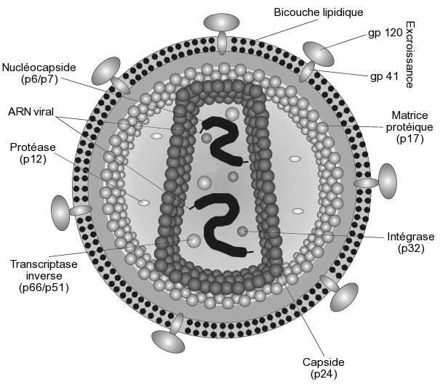

Slide 10
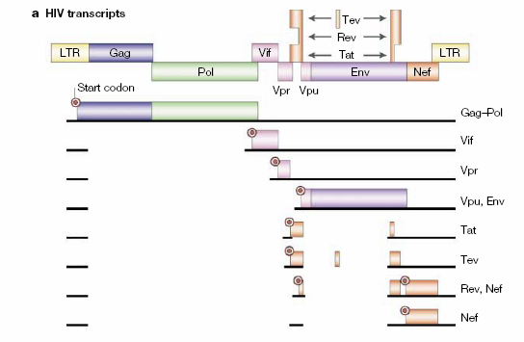
GENOME DU VIH

Slide 11
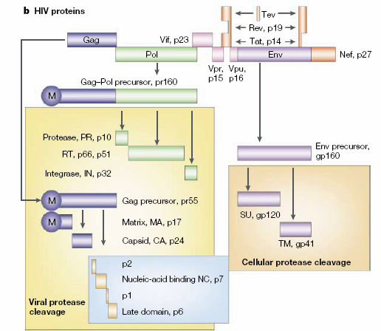

Slide 12
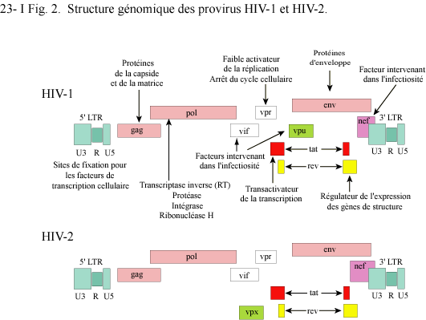

Slide 13
INTERACTIONS VIH ET SYSTEME IMMUNITAIRE
VIH et récepteurs.
Le récepteur spécifique du VIH : CD4 : récepteur de haute affinité.
« gp120 VIH- CD4 »:
Co-récepteurs (1996) :
  ligands naturels pour les chimiokines
CCR-5 : récepteur des RANTES, MIP-1α, MIP-1β.
  monocytes-macrophages, des cellules dendritiques,
  des cellules de Langerhans et des effecteurs Th1, mémoires.
CXCR-4 (fusine). : récepteur SDF-1α.
lymphocytes TCD4+ naïfs

Slide 14
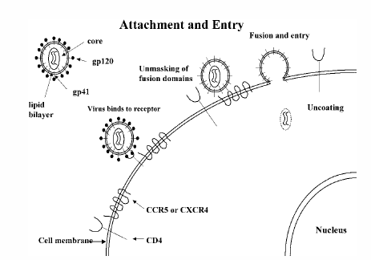
CO-RECEPREURS DU VIH

Slide 15
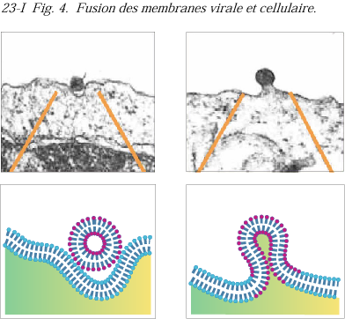

Slide 16
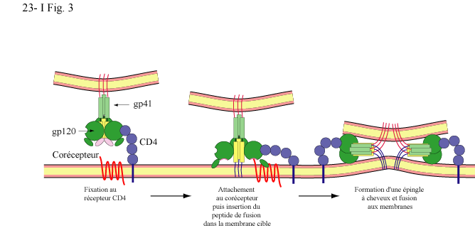

Slide 17
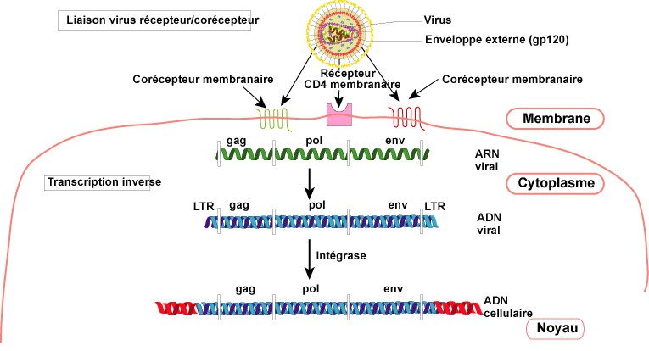

Slide 18
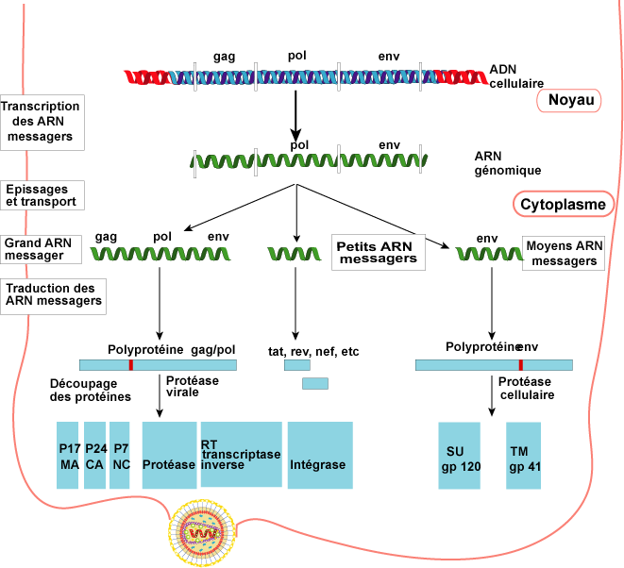

Slide 20
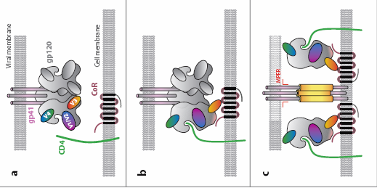
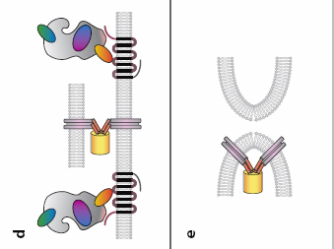
Mécanismes d’entrée du VIH

Slide 21
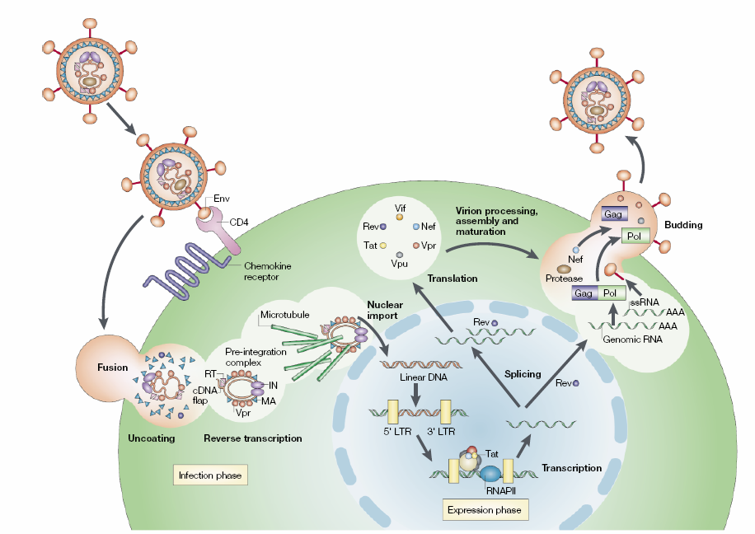
CYCLE DU VIH

Slide 22
Stade précoce de la maladie : les isolats viraux non inducteurs
de syncitia sont le plus souvent à tropisme macrophagique
Progression de la maladie, les souches virales sont plus
lymphocytotropes, plus virulentes et utilisent comme
co-récepteur la fusine. Les macrophages constituent des
réservoirs importants des virus.
Rq : Des déficits d’expression en CCR-5 :une délétion de 32 pb
au niveau du gène codant le récepteur ont été identifiés.
L’absence de ce récepteur c’est à dire le déficit homozygote
est associé à une résistance vis à vis de l’infection par le VIH
sa forme hétérozygote, être associé à une évolution plus lente
de la maladie. dans la population européenne.

Slide 23
La diminution des lymphocytes TCD4+ relève de plusieurs mécanismes :
Effect cytopathogène direct du virus.
Formation de cellules géantes multinuclées à vie courte « Syncitia ».
Elles se forment par liaison de la gp120 à la surface des cellules
Infectées, aux molécules CD4 à la surface des cellules non infectées
puis il y aura une fusion.
« Syncitia ».
Elimination par les lymphocytes T cytotoxiques.
LTH
LTH
v
v
LTH
v
v
LTH
LTH

Slide 24
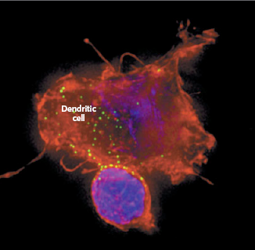
Rôle des cellules dendritiques dans la propagation du VIH
VIH
LT

Slide 25
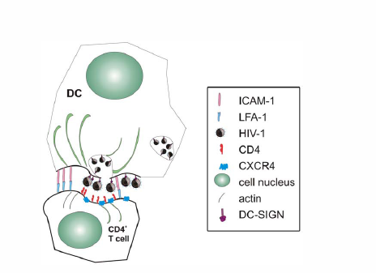
SYNAPSE INFECTIEUSE

Slide 26
ECHAPPEMENT IMMUNOLOGIQUE
↓ Expression des molécules du CMHI : mécanisme nef (negative
effector) dépendant (protéine virale exprimée immédiatement
après intégration ⇒ chronicité de l’infection. (↓ réponses
cytotoxiques).
↓ expression du CD4.
internalisation et dégradation du CD4 (permettre aux virions de sortir sans se lier au CD4).

Slide 27
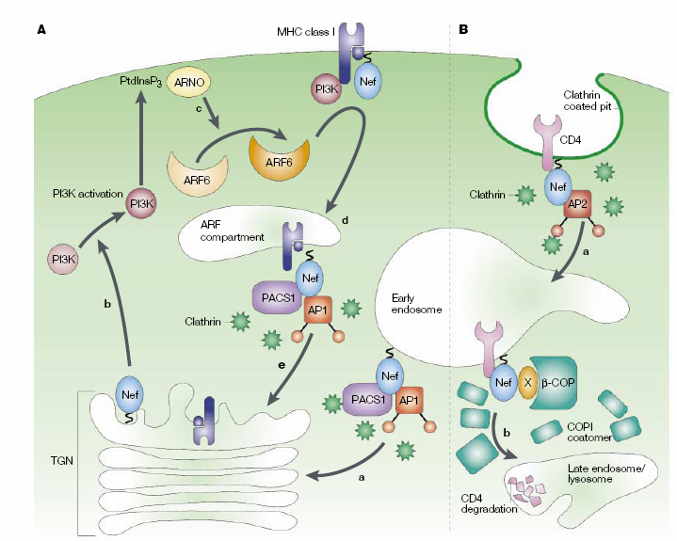
ECHAPPEMENT IMMUNOLOGIQUE

Slide 28
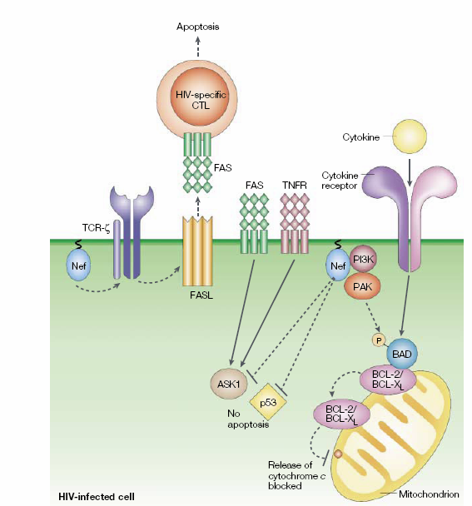
Apoptose cellulaire +++ : ↑ expression FAS-L à la surface de la cellule infectée.
(mécanisme Nef dépendent, implication du TCR ? ) ⇒ APOPTOSE des CTL.
↓ apoptose de la cellule infectée. (Nef bloque les voies d’apoptose induites par FAS et
TNFR).

Slide 29
Les lymphocytes B :
Hyperactivation polyclonale des lymphocytes B, ⇒ responsable d’une
  hypergammaglobulinémie polyclonale,
  auto-anticorps
  syndromes lymphoprolifératifs.
Cette hyperactivation est due en grande partie à la synthèse accrue d’IL6.
Les anticorps anti-HIV sont synthétisés habituellement 3 à 12 semaines après
l’infection et sont généralement dirigés contre toutes les spécificités virales.

Slide 30
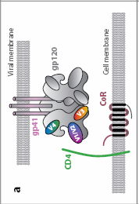
Accès des AC au site de liaison au CD4 est difficile.
la boucle V3, un épitope immunodominant, est faiblement exposé.
les boucles V1, V2, V4 sont exposées mais subissent des mutations génétiques Et
échappent donc aux AC.
Le site de liaison au co récepteur au niveau de la gp 120 est faiblement formé.

Slide 31
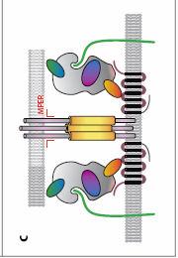
MPEM ( MENBRANE PROXIMAL EXTERNAL REGION): épitope neutralisant mais :
1- n’apparait qu’après liaison à la cellule hôte.
2 - l’AC doit interagir avec la gp41 et les phospholipides membranaires qui
existent également sur la cellule hôte( peu immunogènes).

Slide 32
Réponses cytotoxiques anti-HIV :
Les réponse en lymphocytes Tc (CTL) sont détectés chez plus de
90% des sujets infectés.
Cette réponse cytotoxique apparaît tôt après la primo-infection.
Il existe une corrélation entre l’émergence des CTL et la diminution
de la charge virale en phase de primo-infection, et entre des taux
importants de CTL spécifiques du VIH et la faible charge virale au
cours de la phase asymptomatique de l’infection, ce qui suggère
l’éfficacité protectrice de ces réponses CTL.
Par la suite, on assiste à une diminution de cette réponse en CTL qui
suit la chute en LTCD4+.

Slide 33
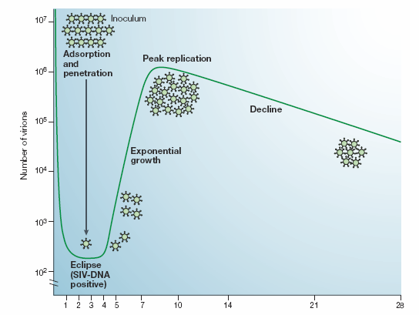

Slide 34
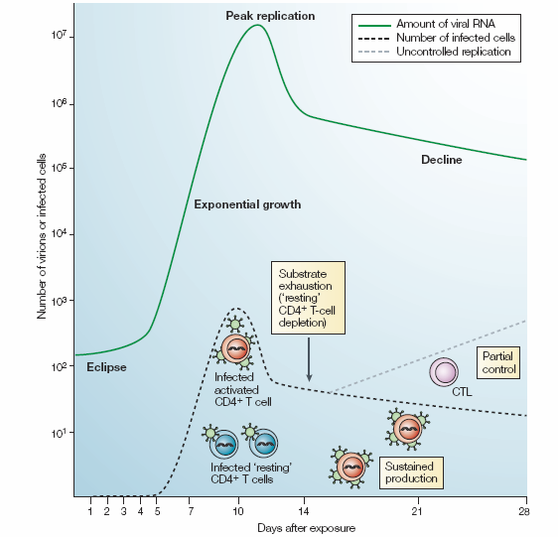

Slide 35
Evolution schématique de l’infection par le VIH.
Evolution schématique de l’infection par le VIH.
Primo-infection
Phase asymptômatique
Phase symptômatique
Réponse cytotoxique CD8+
Charge virale : p24,
ARN génomique du VIH.
T CD4+
AC anti HIV (anti-p24)
3-12 semaines
Contamination
1 à > 12 ans
1 - 3 ans

Slide 36
DIAGNOSTIC BIOLOGIQUE :
Recherche des AC anti-HIV :
Le dépistage des sujets infectés repose essentiellement sur la recherche
des AC anti-HIV par des tests immuno-enzymatiques type ELISA,
en utilisant comme antigénes :
des lysats viraux
des protéines recombinantes
ou des peptides synthétiques
correspondants aux épitopes immunodominants du VIH1 et du VIH2.
Remarque :
En cas de positivité du test ELISA, le résultat doit être confirmé
par la technique du Western-Blot.

Slide 37
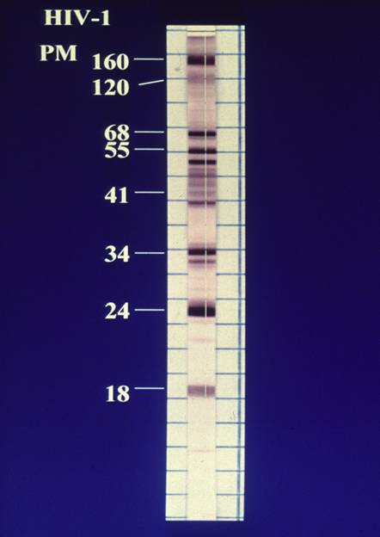

Slide 38
Recommended WB nomenclature of major genes and gene products of HIV1
GENE GENE PRODUCTS DESCRIPTION
ENV gp 160 Precursor gp
gp 120 External gp
gp 41 Transmembrane gp
GAG p 55 Precursor
p 40 Precursor
p 24 Core
p 17 Matrix
POL p 66 Reverse Transcriptase
p 51 Reverse Transcriptase
p 32 Reverse endonuclease
OTHER p 160 GAG/POL precursor
WHO, april 1990

Slide 39
Critères pour l’interprétation des Western Blots
Organisation Critères
Positivité (au minimum) Négativité
Organisation Mondiale de la Santé 2 bandes env Aucune bande
Centers for Disease Control 2 bandes parmi les:
p24, gp41, gp120/160 Aucune bande
Consortium pour la standardisation 1 bande p24 ou p32 et Aucune bande
de la Sérologie des Rétrovirus 1 bande gp41 ou gp120/160
Croix-Rouge Américaine Au moins une bande de Aucune bande
gag, pol et env
Food & Drug Administration p24, p32, et gp41 ou gp120 Aucune bande
Les profils ne remplissant ni les critères de positivité ni les critères de négativité sont considérés comme « Indéterminés ».

Slide 40
Amplification génique (PCR) :
Indiquée pour le diagnostic des nouvés-nés de mères séropositives et
pour le suivi des patients sous anti-rétroviraux.
SUIVI BIOLOGIQUE :
Il repose principalement sur :
l’évaluation du rapport T4/T8.
l’évaluation de la charge virale plasmatique :
dosage de l’Ag p24.
nombre de copies d’ARN viral / ml.

Slide 41
TRAITEMENT SPECIFIQUE :
Le traitement spécifique de l’infection par le VIH repose sur l’utilisation
de d’antirétroviraux.
Dans les antirétroviraux, il y a plusieurs classes, selon leurs cibles et
correspondant aux différentes étapes de du cycle de la réplication virale.
Inhibiteurs de la transcriptase inverse :
Empêchent la transcription de l’ARN viral en ADN pro-viral.
On distingue :
analogues nucléosidiques.
Non nucléosidiques.
Analogues nucléotidiques.
Inhibiteurs de la protéase :
Il empêchent la protéase de cliver les protéines qui interviennent dans
la fabrication de nouveaux virus (VIH).

